Slide 1
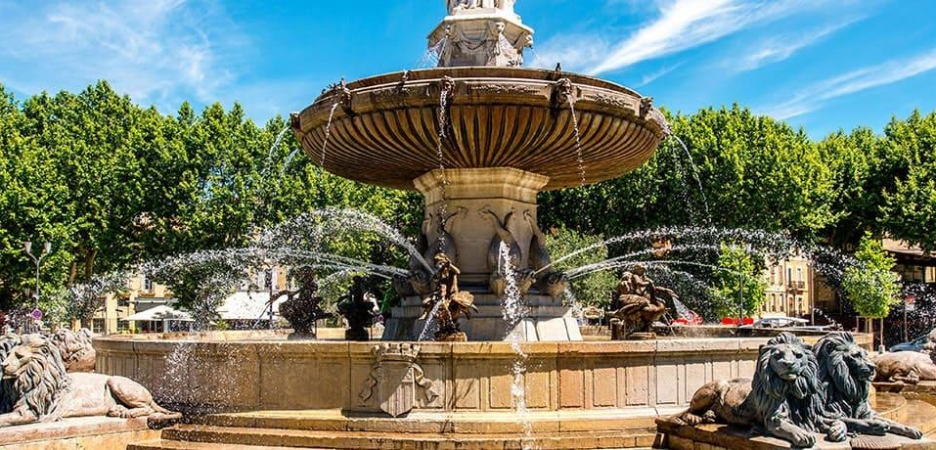

Aix en Provence et ses
multiples fontaines N° 2

Slide 2
Aix-en-Provence, 2ème ville des Bouches-du-Rhône, est l'un des joyaux de la Provence. Un patrimoine exceptionnel, entre fontaines, placettes et hôtels particuliers que France Bleu Provence vous fait découvrir avec la complicité de l'Office de Tourisme.

Slide 3
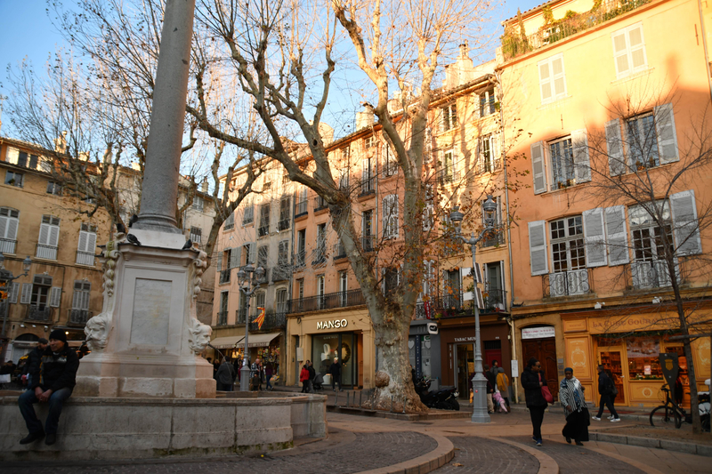

Slide 4
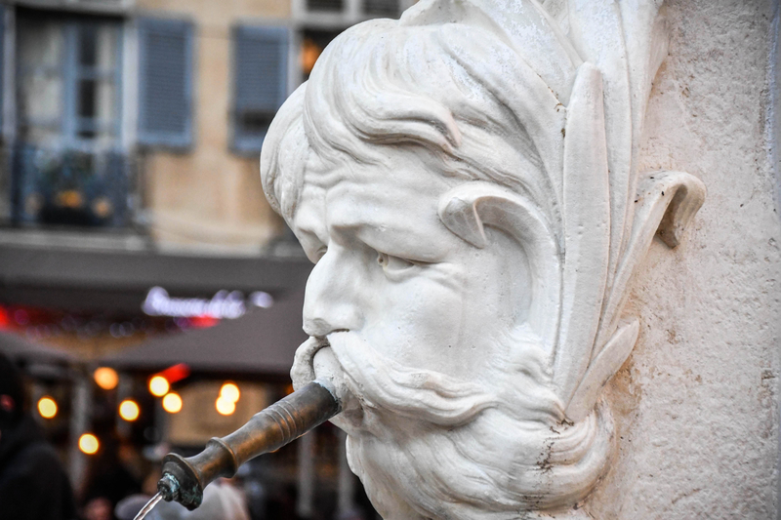

Slide 5
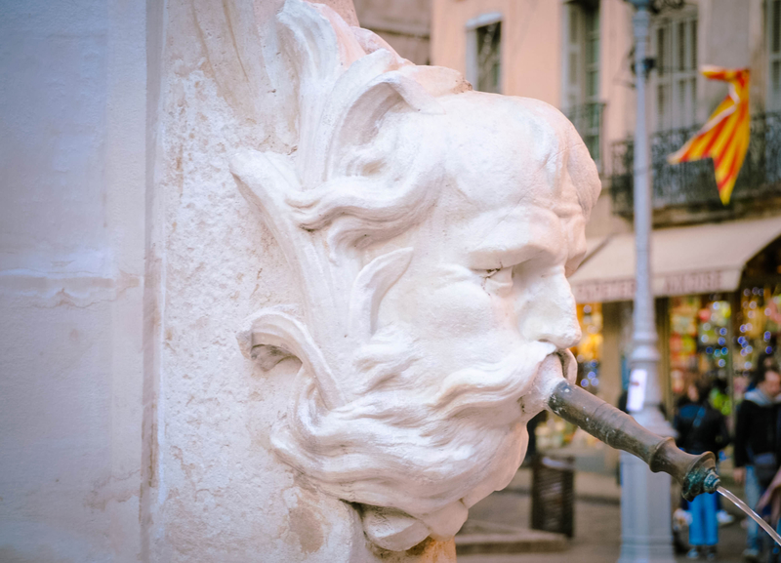

Slide 6
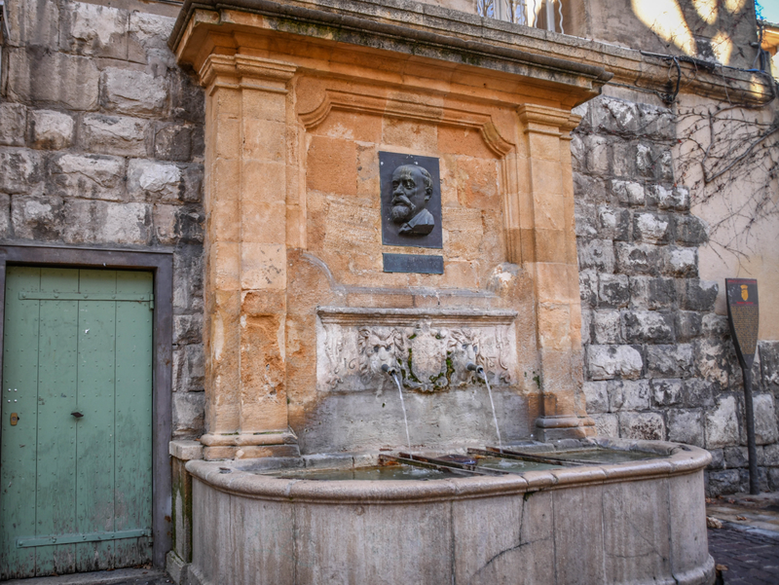

Slide 7
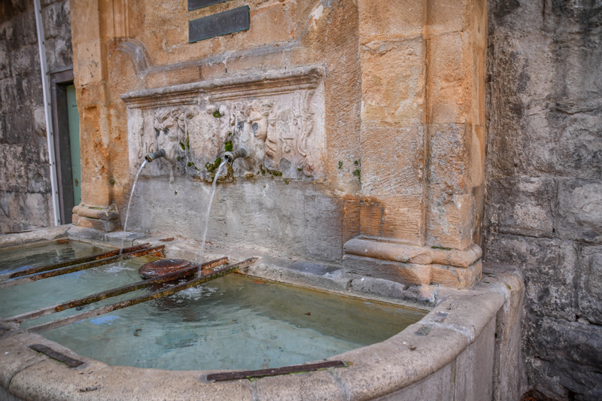

Slide 8
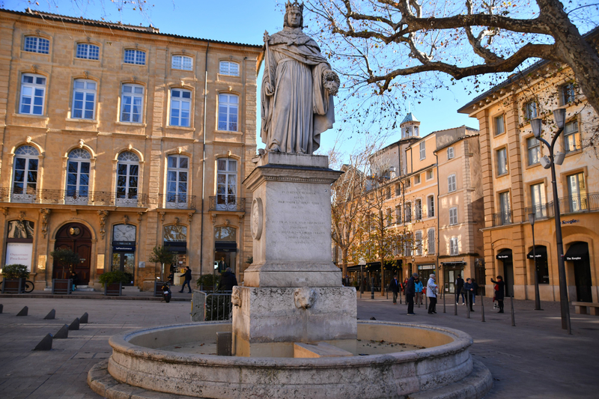

Slide 9
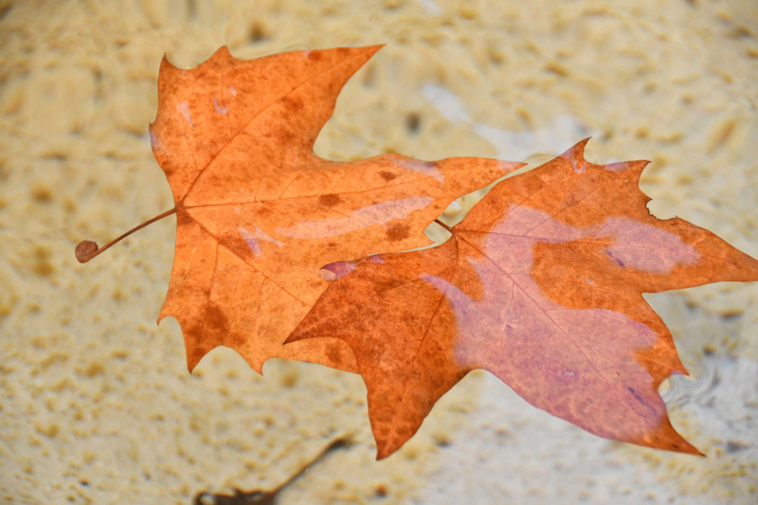

Slide 10
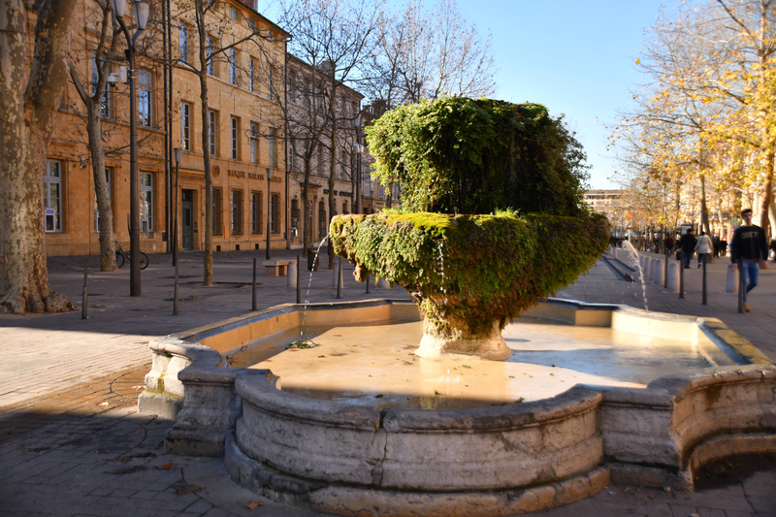

Slide 11
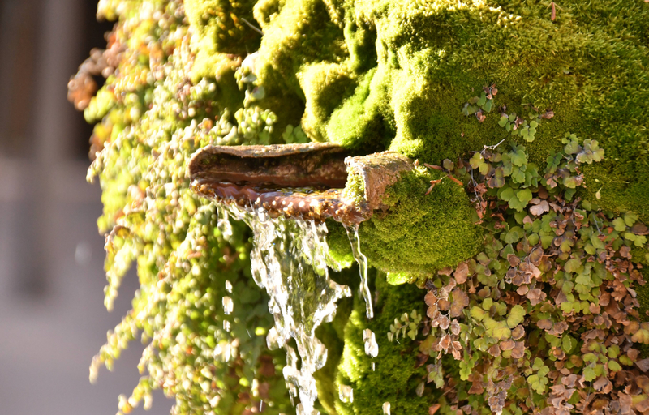

Slide 12
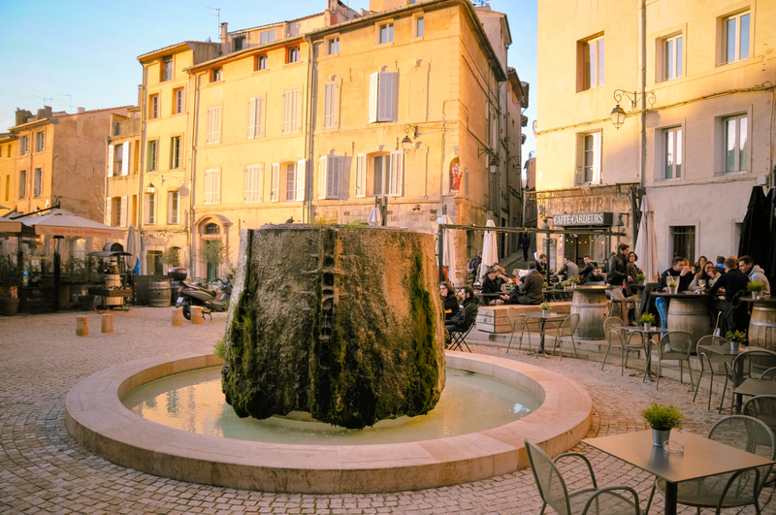

Slide 13
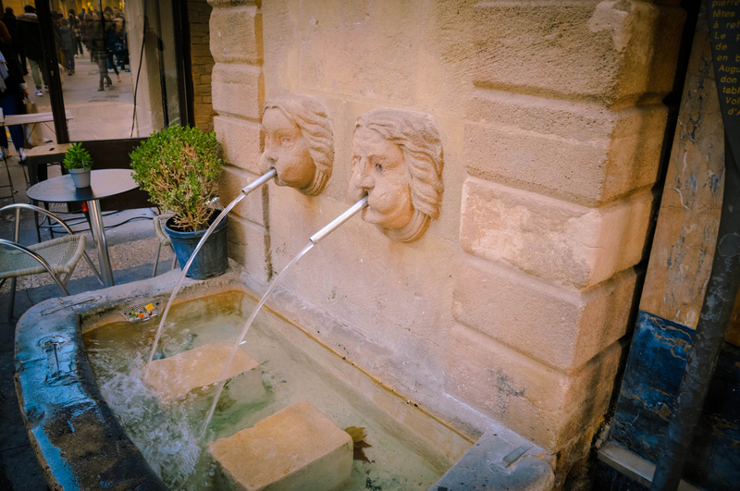

Slide 14
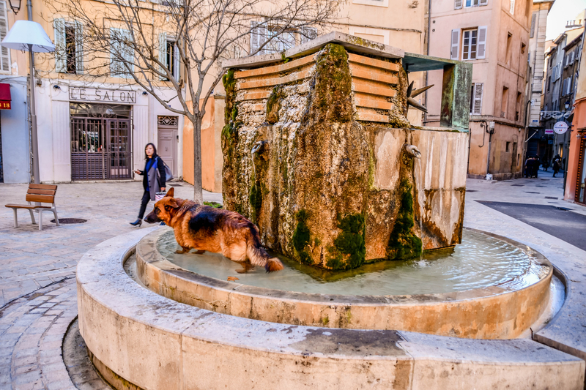

Slide 15
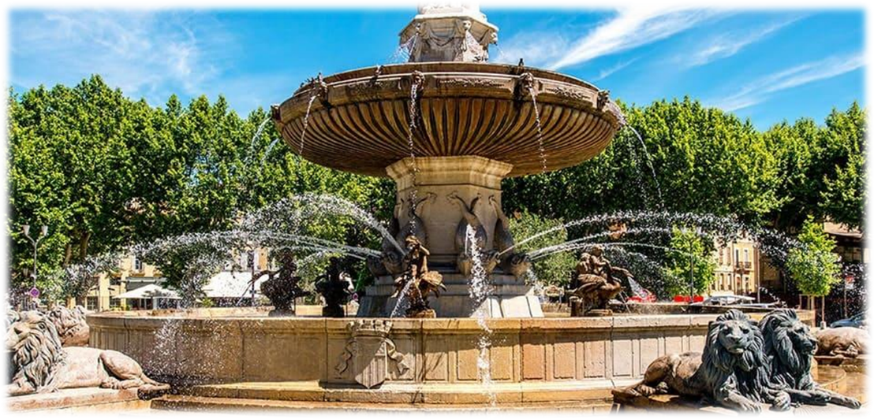
C’était
Aix en provence et
ses Multiples fontaines

